Slide 1


Slide 2




Seminario basado en el libro Mente, Carácter y Personalidad
  Autor: Elena G. de White

Slide 3
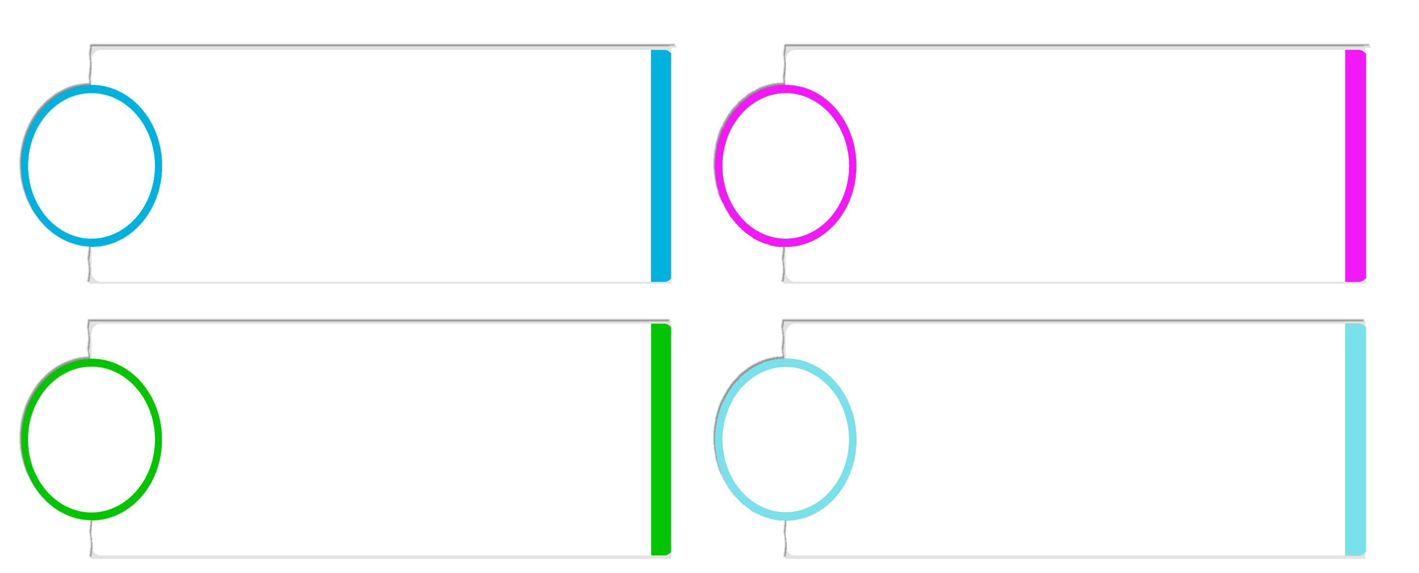
Relaciones básicas
7
Enfermedades que se originan
en la mente*
8
La religión y
la mente*
9
La mente, la ciudadela
10
Comprensión

Slide 4
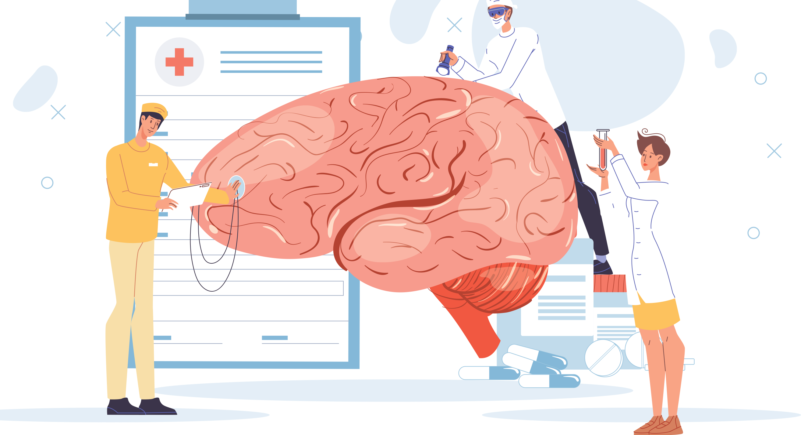
Enfermedades que se
originan en la mente*
Capítulo 7

Slide 5
Se piensa muy poco en
los factores causales
Muy poca consideración se da a las causas que determinan la mortalidad, la enfermedad y la degeneración que existen hoy aun en los países más civilizados y ricos. La raza humana decae.
—El Ministerio de Curación, 294 (1905). {1MCP 71.1}

Slide 6


Por todas partes prevalece la enfermedad mental. Puede ser que alguna aguda dificultad del hogar esté royendo como un cáncer el alma y debilitando las fuerzas vitales.
de cada diez enfermedades
se originan en la mente

Slide 7
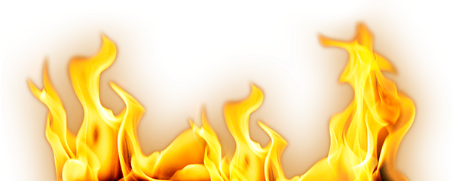
A veces el remordimiento por el pecado mina la constitución y desequilibra la mente
Hay doctrinas erróneas, como la de un infierno que arde eternamente y el tormento sin fin de los impíos, que, al presentar ideas exageradas y distorsionadas del carácter de Dios, han producido el mismo resultado en las mentes sensibles.
—Joyas de los Testimonios 2:143 (1885). {1MCP 71.2}

Slide 8



La mente afecta al cuerpo
    La mente enferma y el cuerpo también es afectado.
    La condición de la mente afecta la salud del sistema físico.
    La mente libre y feliz hace felices a otros
    Crea alegría que repercutirá sobre todo el sistema
    Produce una mejor circulación de la sangre y
    Tonificación de todo el cuerpo.
    La relación que existe entre la mente y el cuerpo es muy íntima.
Leyenda

Slide 9
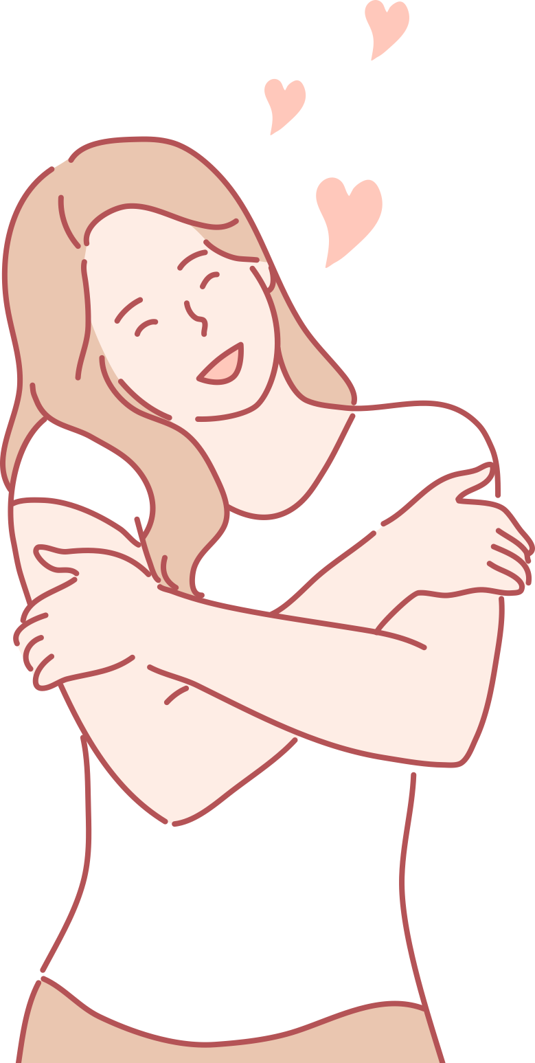
La mente afecta al cuerpo
    La bendición de Dios es un poder sanador, y los que benefician a otros con muestras de generosidad sentirán esa maravillosa bendición tanto en el corazón como en la vida.
—Counsels on Health, 28 (1890); véase tambiénJoyas de los Testimonios 1:179 (1876). {1MCP 72.1}

Slide 10



Un cerebro sano y bien alimentado
Instrumento de la mente
Controla todo el cuerpo.
Debe estar sano, para que los miembros del sistema trabajen adecuadamente
La sangre que lo alimenta debe ser pura, por los hábitos correctos en el comer y el beber
—Medical Ministry, 291 (1900). {1MCP 72.2}

Slide 11
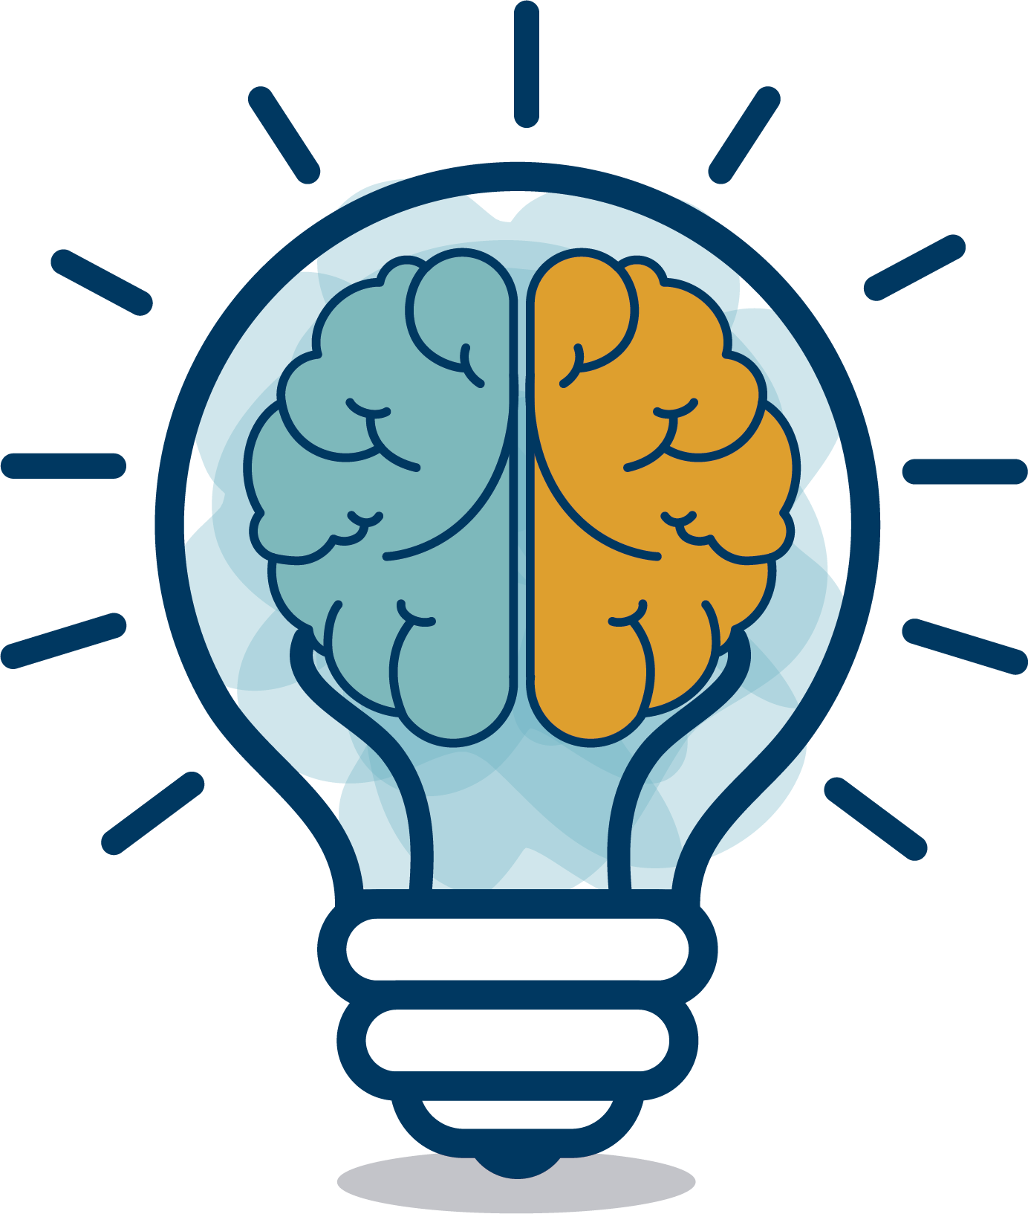
Imaginación enfermiza
La imaginación produce la enfermedad, y es frecuente que la agrave. Hay muchos que llevan vida de inválidos cuando podrían estar bien si pensaran que lo están. Muchos se imaginan que la menor exposición del cuerpo les causará alguna enfermedad, y efectivamente el mal sobreviene porque se lo espera. Muchos mueren de enfermedades cuya causa es puramente imaginaria.
-Consejos para los Maestros Padres y Alumnos, 21; 20 (1913)

Slide 12


La energía eléctrica del cerebro vitaliza el sistema
Se debería dar realce a la influencia que tiene la mente sobre el cuerpo y este sobre aquella.
La energía eléctrica del cerebro, aumentada por la actividad mental:
Vitaliza todo el organismo
Ayuda inapreciable para resistir la enfermedad.

Slide 13
También se necesita presentar:
El poder de la voluntad
La importancia del dominio propio, tanto en la conservación de la salud como en su recuperación,
El efecto depresivo y hasta ruinoso de la ira
El descontento
El egoísmo o la impureza
Por otra parte el maravilloso poder vivificador que se encuentra en la alegría, la abnegación y la gratitud.
—La Educación, 197 (1903). {1MCP 72.4}

Slide 14
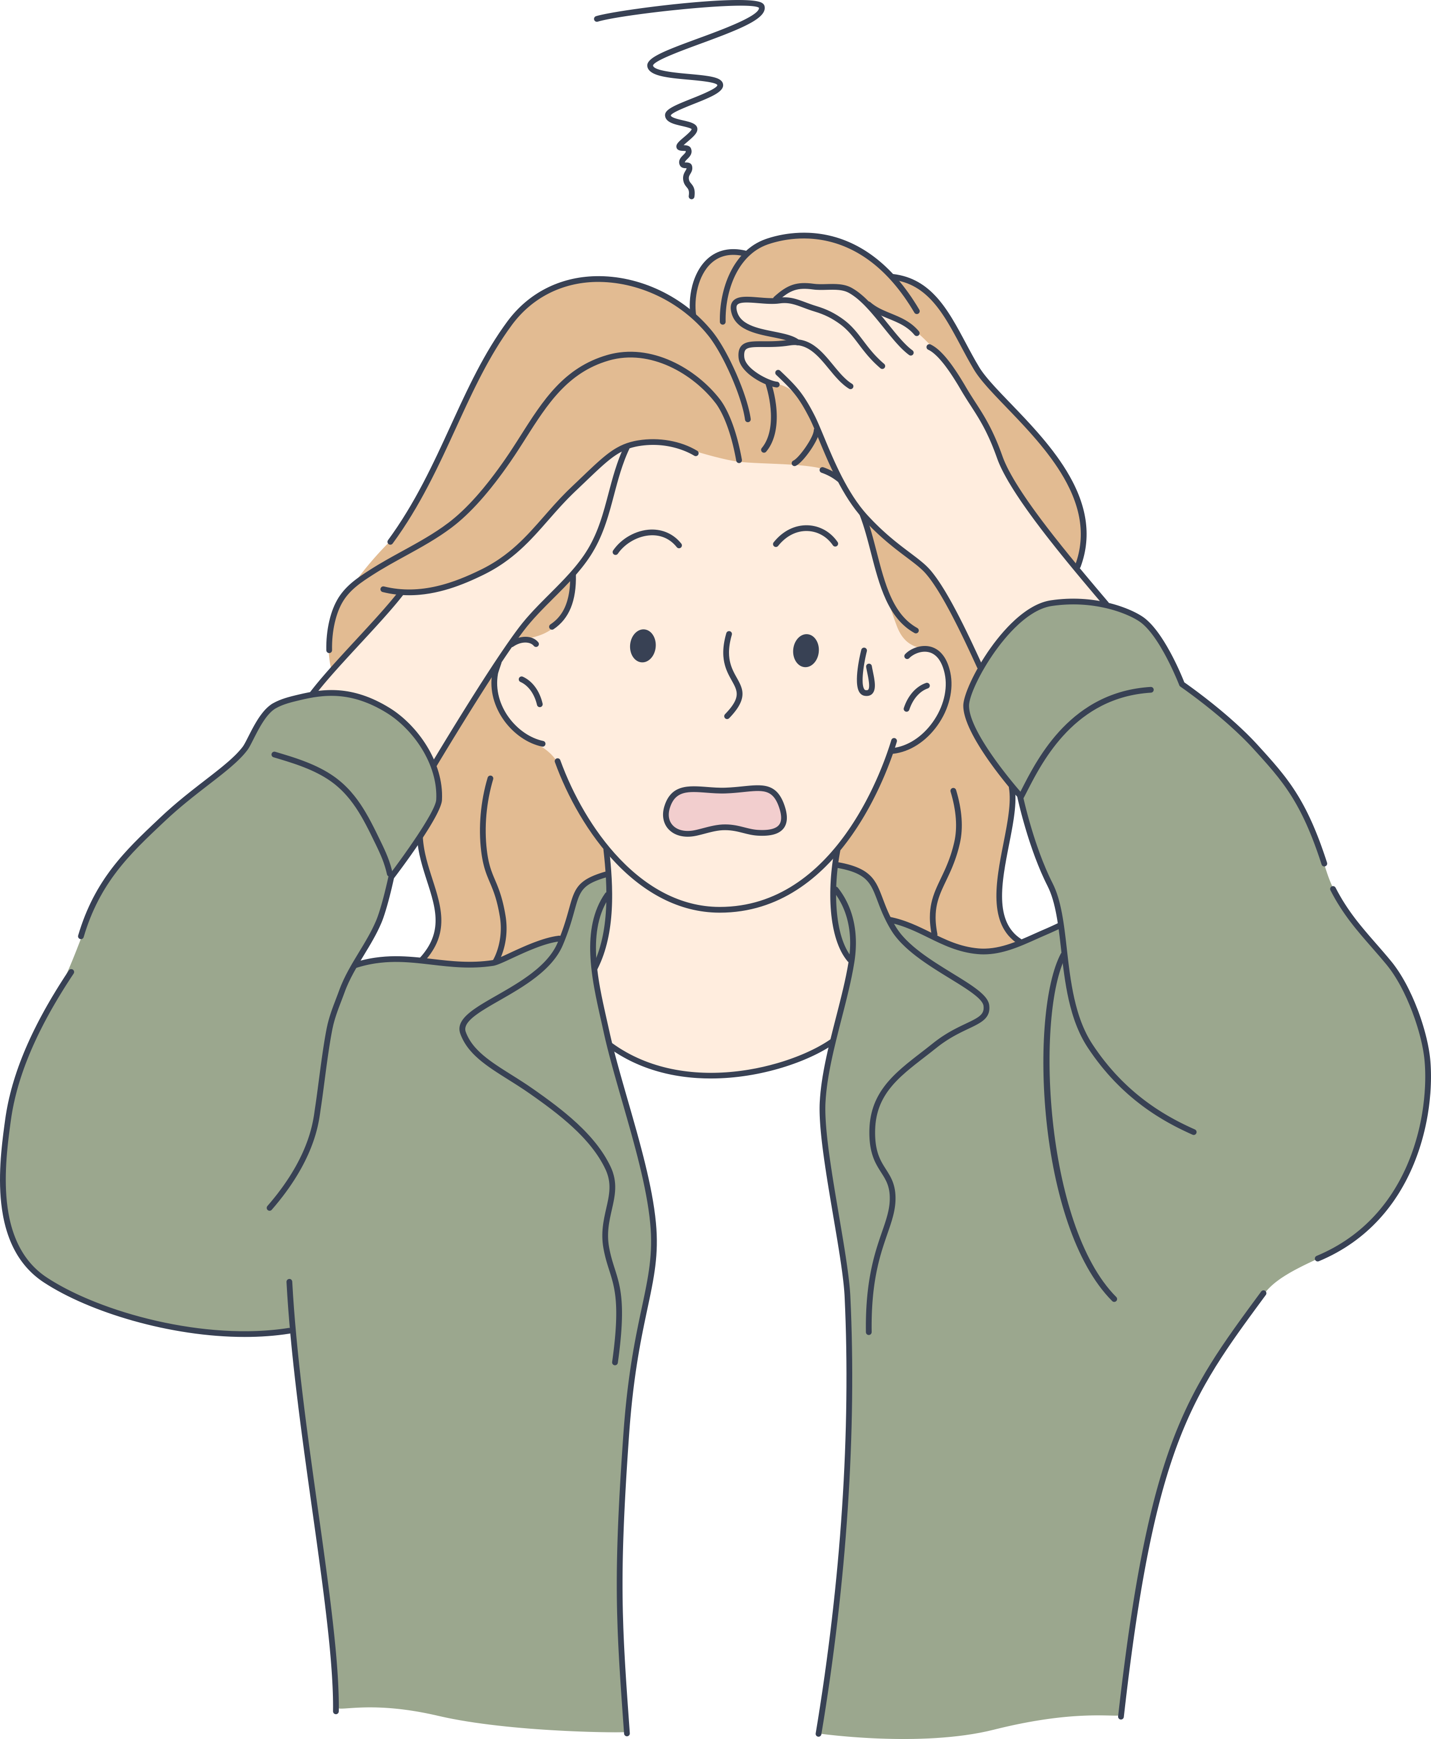
Algunos están enfermos por falta de voluntad
Muchos realmente sufren por causa de su imaginación. Le falta poder para:
Elevarse por sobre la enfermedad
Del Cuerpo
La mente y combatirla
Están sumidos en la esclavitud del sufrimiento […].

Slide 15

Con frecuencia me aparto del lecho de esos que se hicieron inválidos de sí mismos, diciendo:
Mueren de indolencia, una enfermedad que nadie sino ellos mismos pueden sanar.
-Medical Ministry, 106, 107 (1871). {1MCP 73.2}

Slide 16
El poder mental y moral dependen de la salud física.
Se debe enseñar a los niños que deberían:
Importancia de una mente sana en un cuerpo sano
Sacrificar todos los placeres
Complacencias que interfieran con la salud
La negación propia y
El autocontrol

Slide 17

Se debe enseñar a los niños que deberían:
Sacrificar todos los placeres
Complacencias que interfieran con la salud.
La negación propia y
El autocontrol
Los niños serían mucho más felices que si se les permite complacer sus deseos de placeres y ropas extravagantes [...].
{1MCP 73.3}

Slide 18
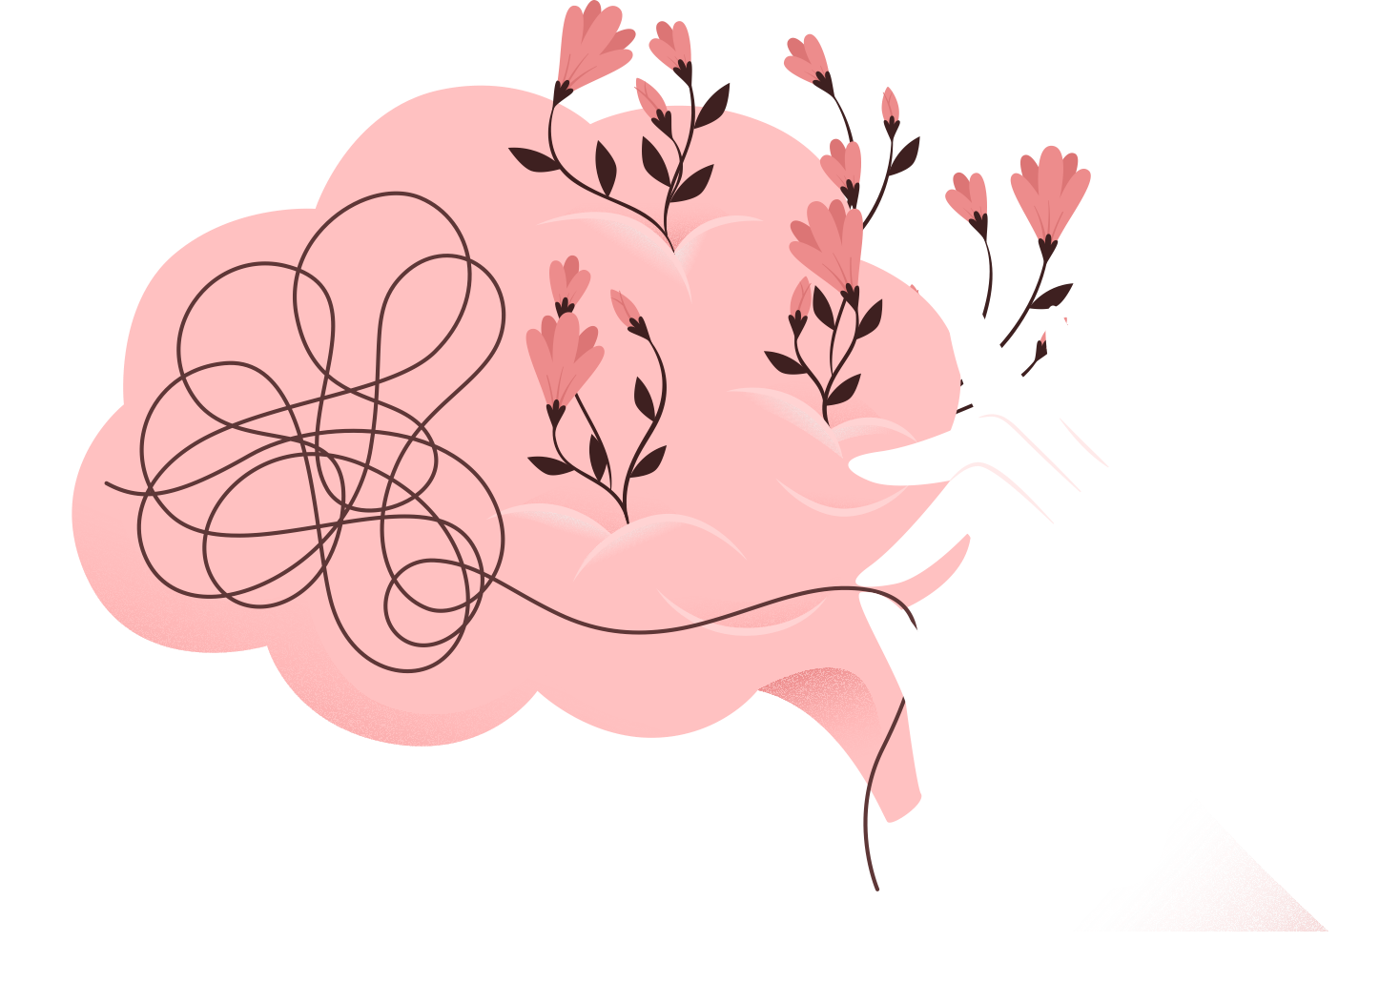
La buena salud, mentes sanas y corazones puros no son considerados como de primera importancia en los hogares. Muchos padres no educan a sus hijos para ser útiles y para cumplir sus deberes.
—The Review and Herald, 31 de octubre de 1871. {1MCP 73.4}

Slide 19
Se les complace y mima hasta que la abnegación llega a ser para ellos casi un imposible. No se les enseña que, para tener éxito en la vida cristiana es de mayor importancia el desarrollo de mentes y cuerpos sanos.
—The Review and Herald, 31 de octubre de 1871. {1MCP 73.4}

Slide 20
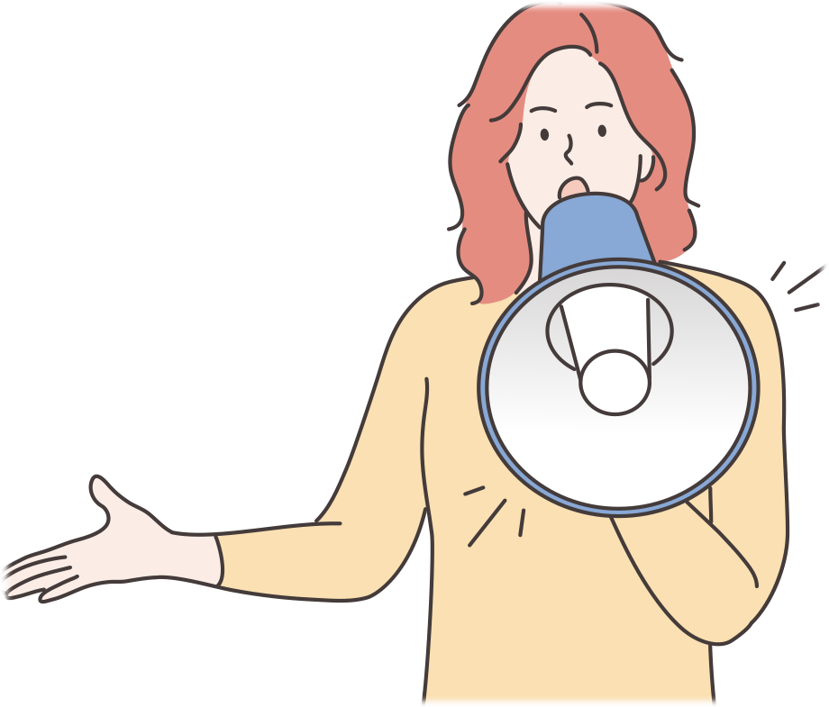
En el aula se ha colocado ineludiblemente el fundamento de diversas enfermedades. Pero en especial el órgano más delicado de todos, el cerebro, ha sido dañado permanentemente por habérselo sometido a una ejercitación excesiva [...].
Evitar la presión mental en los niños
—The Review and Herald, 31 de octubre de 1871. {1MCP 73.4

Slide 21
De los niños que al parecer han tenido una constitución lo suficientemente fuerte como para sobrevivir a esas condiciones, muchísimos que soportan sus efectos durante toda la vida.
Evitar la presión mental en los niños
Y en esta forma se ha sacrificado la vida de muchos niños a causa del proceder de madres ambiciosas.
—The Review and Herald, 31 de octubre de 1871. {1MCP 73.4

Slide 22
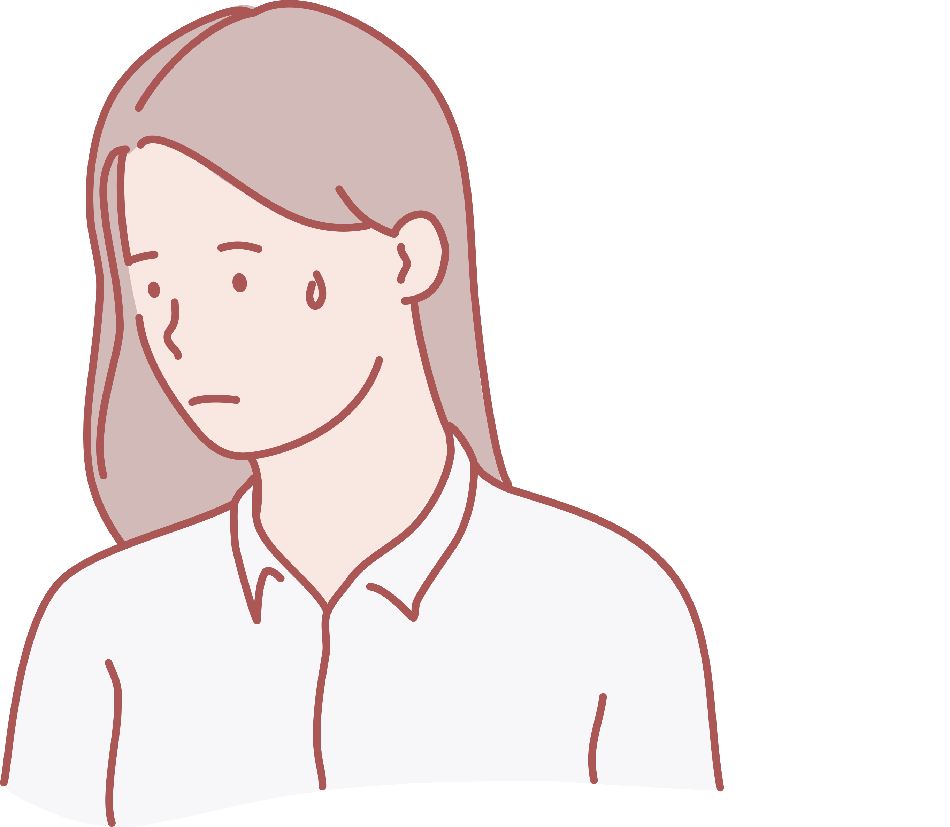
Evitar la presión mental en los niños
La energía nerviosa del cerebro se debilita tanto, que después de llegar a la madurez es imposible para ellos soportar mucho trabajo mental. Parecería que se ha agotado la fuerza de algunos de los delicados órganos del cerebro.
—Mensajes Selectos 2:500, 501 (1865). {1MCP 74.1}

Slide 23
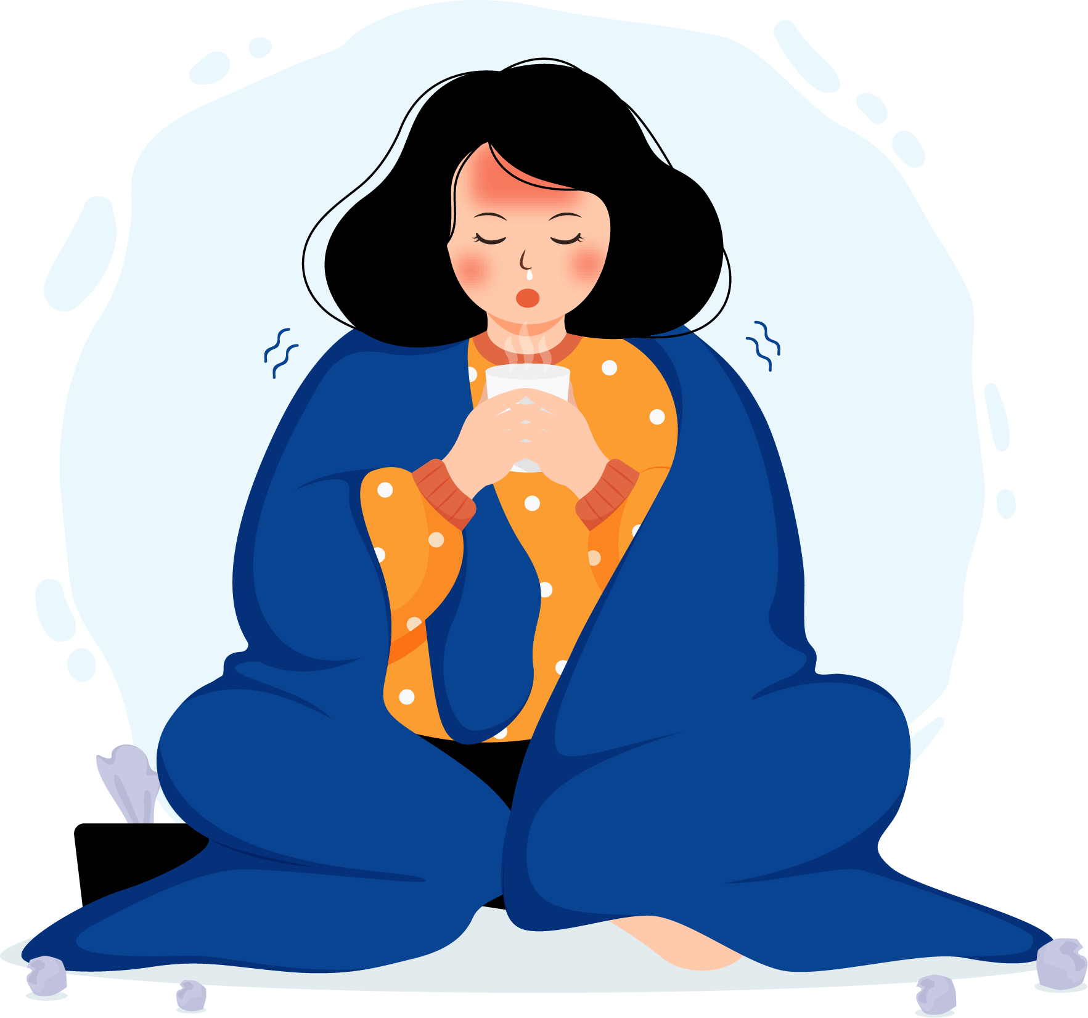
Muchos están enfermos:
El egocentrismo provoca enfermedades
Física
Mental
Moralmente
Porque su atención está dirigida casi exclusivamente
hacia sí mismos.

Slide 24

Muy pocos se dan cuenta de los beneficios del cuidado, la responsabilidad y la experiencia que los niños traen consigo a la familia [...]

Slide 25

Un hogar sin niños es un lugar desolado:
Los corazones de sus habitantes está en peligro
Transforman en egoístas
Acarician el amor por su propia comodidad
Buscan compasión para sí mismos
—Testimonies for the Church 2:647 (1871). {1MCP 74.3}

Slide 26

Tener niños bajo nuestro cuidado:
Elimina la aspereza de nuestra naturaleza
Nos hace tiernos
Llena de bondad
Tiene influencia en el desarrollo de las virtudes más nobles de nuestro carácter
—Testimonies for the Church 2:647 (1871). {1MCP 74.3}

Slide 27

Las emociones depresivas perjudican la salud
Es el deber de cada uno vivir alegremente en lugar de rumiar las angustias y los problemas.

Slide 28

Efectos de las Emociones depresivas:
Se vuelven miserables
Sacrifican su salud y felicidad
Se torna una imaginación mórbida.
Su entorno se vuelve desagradable
Rostros con ceño fruncido constante
Estorban el proceso de la digestión
Interfieren con la nutrición
Se lamentan contantemente
Tienen ansiedad
No remedian un solo mal
Hacen mucho daño

Slide 29

…Pero la alegría y la esperanza, iluminan el sendero de otros, son “vida a los que las hallan y medicina a todo su cuerpo”.
Proverbios 4:22.—The Signs of the Times, 12 de febrero de 1885. {1MCP 74.4}

Slide 30

Al tratar a los enfermos,
estudie las mentes
En el tratamiento de los enfermos no se debe pasar por alto el efecto de la influencia ejercida por la mente. Aprovechada debidamente, esta influencia resulta uno de los agentes más eficaces para combatir la enfermedad.
—El Ministerio de Curación, 185 (1905). {1MCP 75.1}

Slide 31
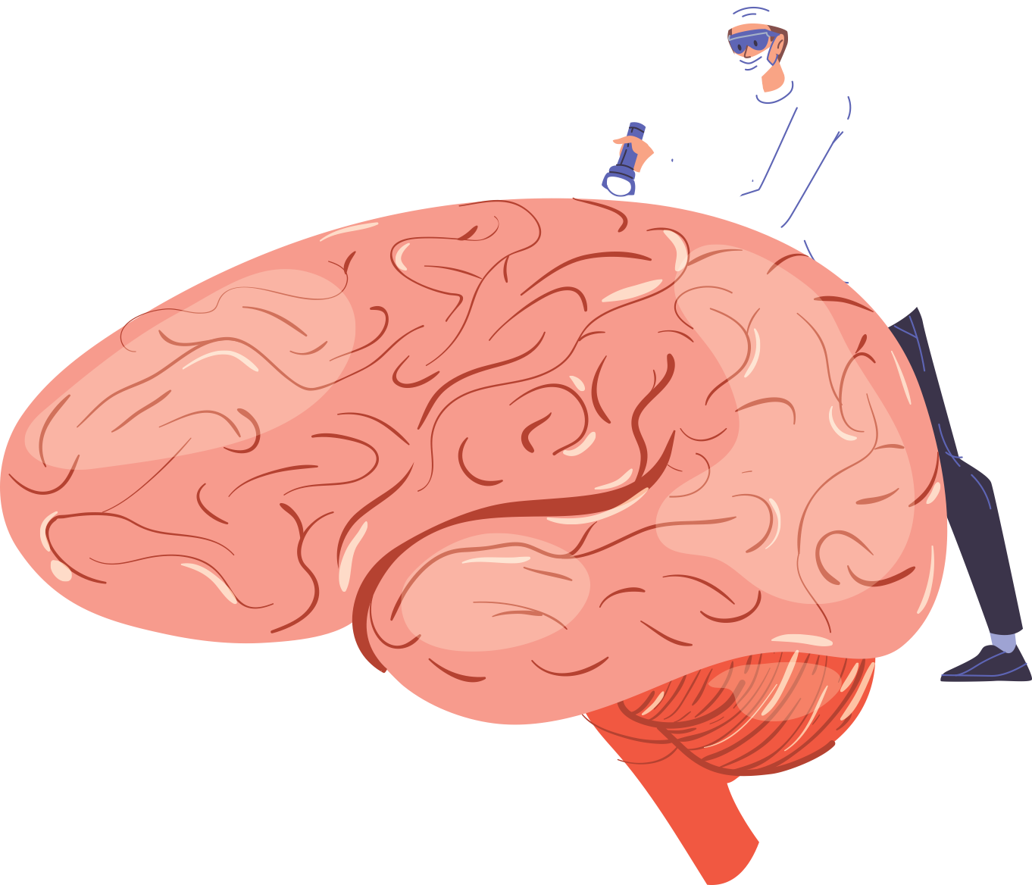
Una gran parte de las enfermedades que afligen a la
humanidad tienen su origen en la mente y solo pueden ser sanadas por la restauración de la salud mental. Hay mucho más enfermos de la mente de lo que imaginamos. La enfermedad del corazón produce muchas personas dispépticas, porque los problemas de la mente tienen un efecto paralizador sobre los órganos digestivos.
La enfermedad se origina en la mente
—Testimonies for the Church 3:184 (1872). {1MCP 75.2}

Slide 32
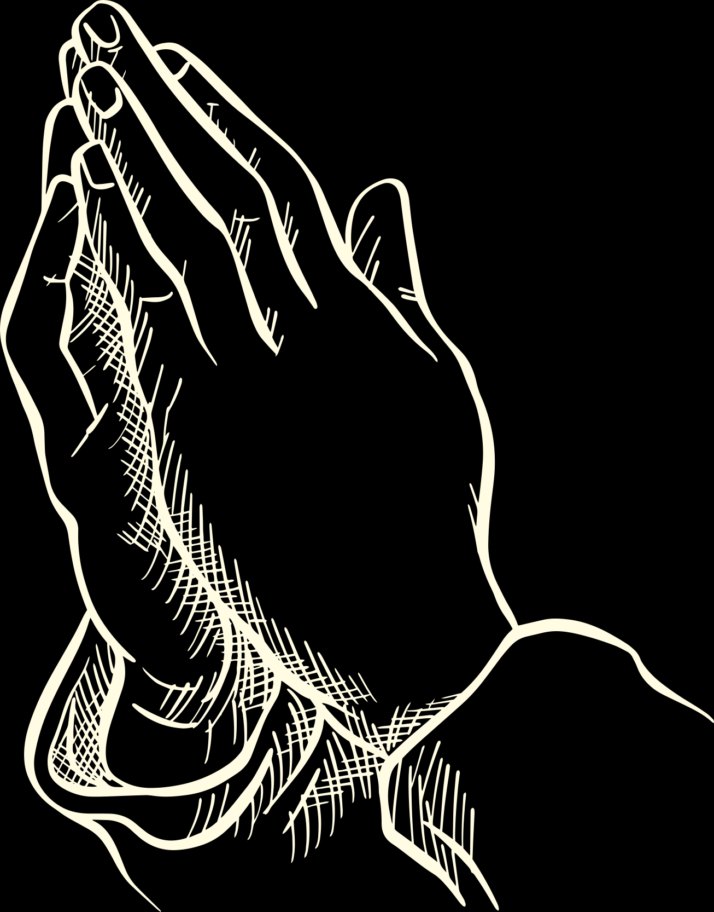
Cristo sana
Hay una enfermedad del alma que ningún bálsamo puede aliviar, ninguna medicina curar.
Oren por estas [almas] y atráiganlas a Jesucristo.

Slide 33

La atmósfera proporciona
salud y vigor
Padres, permitan que el sol del amor, la alegría y un feliz contentamiento penetre en el corazón y dejen que su dulce influencia impregne el hogar.
—Consejos para los Maestros Padres y Alumnos acerca de la Educación Cristiana, 109, 110 (1913). {1MCP 75.4}

Slide 34
La atmósfera proporciona salud y vigor
Sobre todas las cosas, los padres deben rodear a sus hijos de:
Una atmósfera de alegría
Cortesía y
Amor.
—Consejos para los Maestros Padres y Alumnos acerca de la Educación Cristiana, 109, 110 (1913). {1MCP 75.4}

Slide 35

La atmósfera proporciona salud y vigor
Los ángeles se deleitan en morar en un hogar donde vive el amor y este se expresa tanto en las miradas y las palabras como en los actos.
—Consejos para los Maestros Padres y Alumnos acerca de la Educación Cristiana, 109, 110 (1913). {1MCP 75.4}

Slide 36
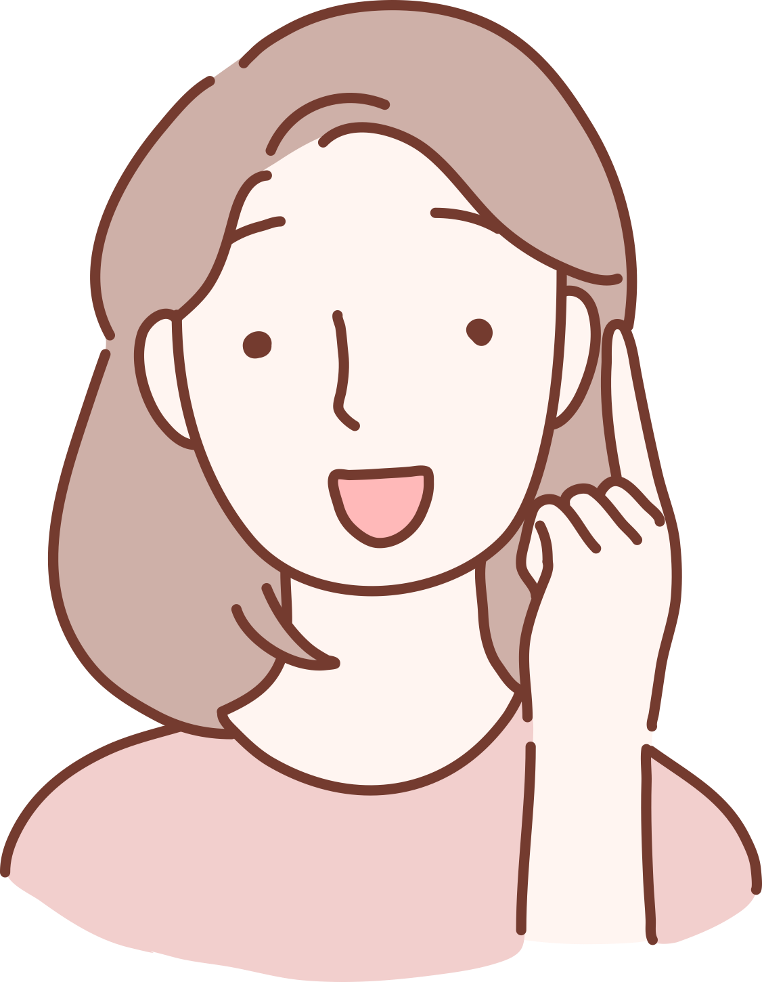
Muestren un espíritu bondadoso y tolerante, y promuévanlo en sus hijos, cultivando todas las gracias que alegran la vida del hogar. La atmósfera así creada será para los niños lo que son el aire y el sol para el mundo vegetal, y favorecerá la salud y la fortaleza mental y del cuerpo
—Consejos para los Maestros Padres y Alumnos acerca de la Educación Cristiana, 109, 110 (1913). {1MCP 75.4}

